Slide 1
FRIEDMAN TEST
اختبار فريدمان لمقارنة
أكثر من عينتين مرتبطتين
إجراء لامعلمي (Nonparametric) للعينات المرتبطة

Slide 2
تعريف اختبار فريدمان ومفهومه
01
القسم 01

Slide 3
اختبار فريدمان إجراء لامعلمي لمقارنة أكثر من عينتين غير مستقلتين
ما يختبره
المقابل المعلمي
التعريف
θ
ANOVA
لامعلمي
وسيط المجتمعات (Population Medians)، وتُصاغ الفرضيات وفقًا للمجتمع.
تحليل التباين للمقاييس المتكررة (Repeated Measures ANOVA).
إجراء إحصائي لامعلمي (Nonparametric Statistical Procedure) لمقارنة أكثر من عينتين غير مستقلتين (Dependent) أو مرتبطتين (Related).

Slide 4
مثال توضيحي للعينات المرتبطة: نسب القبول في الكليات
قطاع تعليمي يقارن نسب خريجي المدارس المقبولين في الكليات خلال السنوات الخمس الماضية.
10
5
10
قيم في كل مجموعة
مجموعات (سنوات)
مدارس
العينات مرتبطة لأن لكل مدرسة نسبة سنوية تتكرر عبر السنوات

Slide 5
ما الذي لا يخبرنا به اختبار فريدمان؟
لا يخبرنا عن:
مكان الاختلاف
النتيجة المعنوية
النتيجة المعنوية تعني أن عينة واحدة على الأقل مختلفة عن العينات الأخرى.
عدد الاختلافات
لتحديدها نستخدم اختلافات العينات أو الاختبارات البعدية (Post Hoc Tests)، ومنها اختبار ويلكوكسن لإشارات الرتب (Wilcoxon Signed Rank Test).

Slide 6
خطوات إجراء الاختبار
02
القسم 02

Slide 7
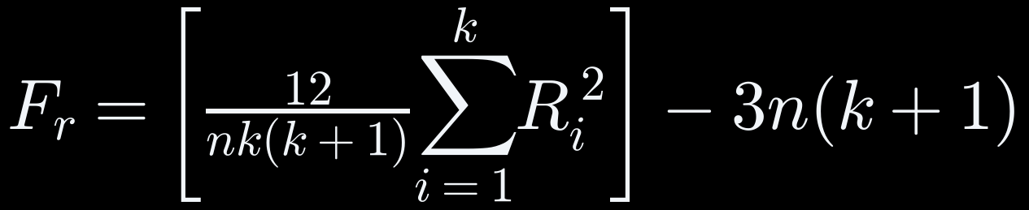
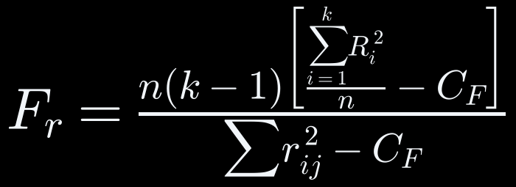
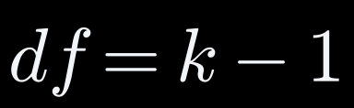
حساب إحصاء اختبار فريدمان
بلا رتب متساوية
إنشاء جدول البيانات: الأفراد في الصفوف، والحالات في الأعمدة.
01
ترتيب قيم الحالات لكل فرد على حدة (أفقيًا داخل الصف).
02
جمع الرتب لكل حالة للحصول على R_{i}.
03
مع رتب متساوية (Ties)
اختيار الصيغة: بلا رتب متساوية، أو مع رتب متساوية (Ties).
04
تحديد درجة الحرية والقيمة الحرجة ثم المقارنة واتخاذ القرار.
05

Slide 8
القانون والرموز
03
القسم 03

Slide 9
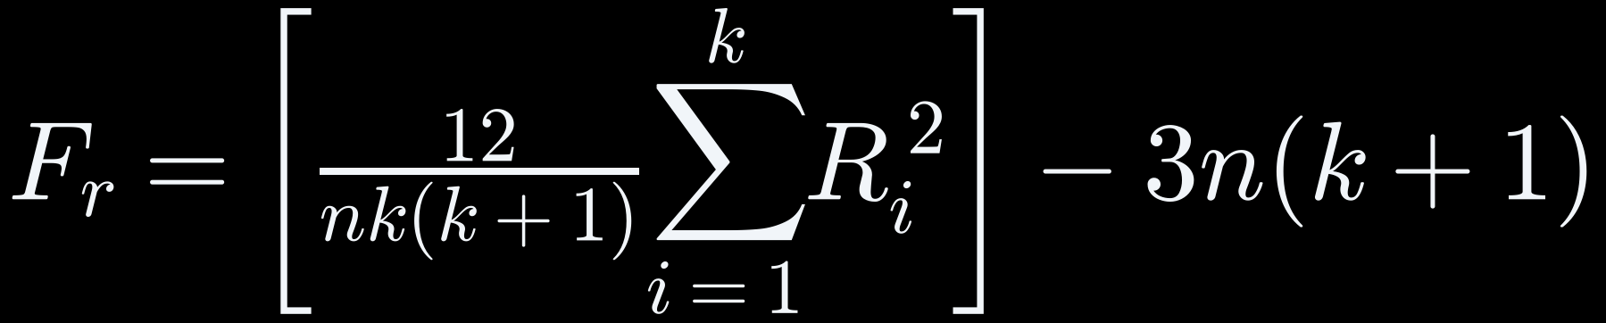




الصيغة: عند عدم وجود رتب متساوية
إحصاء اختبار فريدمان
عدد الصفوف، أي عدد الأفراد أو العناصر
عدد الأعمدة، أي عدد الحالات
مجموع الرتب للعمود أو الحالة i

Slide 10
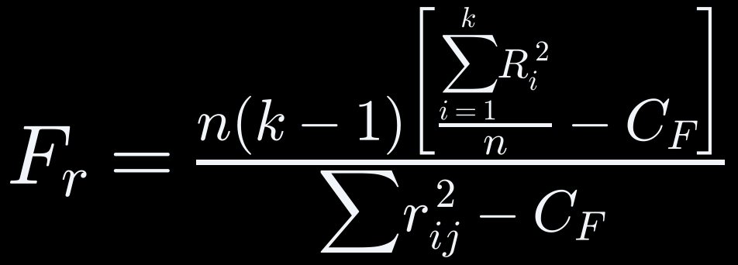



الصيغة: عند وجود رتب متساوية
معامل تصحيح تساوي الرتب (Ties Correction)
رتبة القيمة الخاصة بالعنصر j للحالة i
عدد الصفوف، أي عدد الأفراد أو العناصر
عدد الأعمدة، أي عدد الحالات
مجموع الرتب للعمود أو الحالة i

Slide 11

درجة الحرية والقيم الحرجة
العينات الكبيرة
العينات الصغيرة
يمكن تقريب العينات كبيرة الحجم باستخدام جدول توزيع كاي تربيع χ².
عند حساب قيمة إحصاء فريدمان فإنه يمكننا مقارنتها مع جدول القيم الحرجة لاختبار المجموعات للفروقات المعنوية.

Slide 12
مسألة مختارة
(العينات الصغيرة بلا رتب متساوية)
04
القسم 04

Slide 13
المسألة: خصم الراتب لتقليل التأخر (بلا رتب متساوية)
شهر 2 | شهر 1 | خط الأساس | الموظف
12 | 13 | 16 | 1
2 | 5 | 10 | 2
9 | 8 | 7 | 3
5 | 11 | 13 | 4
6 | 2 | 17 | 5
9 | 7 | 10 | 6
7 | 6 | 11 | 7
مديرة تطبق على 7 موظفين خصم 10 دولارات عن كل يوم تأخر في الشهر الأول، ثم 20 دولارًا في الشهر الثاني؛ خط الأساس = عدد مرات التأخر قبل التطبيق.

Slide 14


جدول الرتب ومجموعها
شهر 2 | شهر 1 | خط الأساس | الموظف
1 | 2 | 3 | 1
1 | 2 | 3 | 2
3 | 2 | 1 | 3
1 | 2 | 3 | 4
2 | 1 | 3 | 5
2 | 1 | 3 | 6
2 | 1 | 3 | 7
12 | 11 | 19 | R (مجموع الرتب)
أولًا: الفرضية الصفرية (Null Hypothesis): تشير إلى أن أيًا من استراتيجيتي المديرة لا تُغيّر عدد مرات تأخر الموظفين.
ثانيًا: فرضية البحث (Research Hypothesis): تشير إلى أن إحدى الاستراتيجيتين أو كلتيهما ستُخفض عدد مرات تأخر الموظفين شهريًا.
إحدى الاستراتيجيتين أو كلتاهما تخفضان التأخر

Slide 15
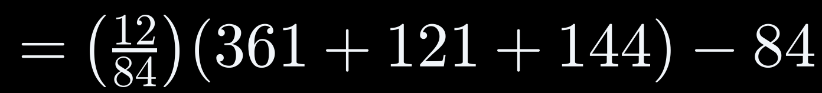
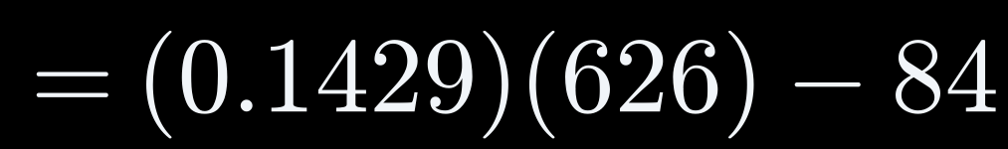


التعويض في الصيغة
النتيجة
0.000
1.842
3.517
4.968
5.429
إحصاء فريدمان المحسوب

Slide 16
تفسير النتيجة واتخاذ القرار الإحصائي
05
القسم 05

Slide 17
قاعدة القرار: مقارنة القيمة المحسوبة بالقيمة الحرجة
إذا كانت القيمة الحرجة > القيمة المحسوبة:
إذا كانت القيمة الحرجة ≤ القيمة المحسوبة:
لا نرفض الفرضية الصفرية
نرفض الفرضية الصفرية
لا نرفض الفرضية الصفرية (p>0.05) لأن القيمة الحرجة أكبر من القيمة المحسوبة.
القيمة الحرجة
قيمة Fr المحسوبة
المسألة
7.14
5.429
k=3 ، n=7
البيانات لا تدعم خصم 10 دولارات أو 20 دولارًا.

Slide 18
التطبيق العملي
باستخدام برنامج SPSS
06
القسم 06

Slide 19
بيانات المسألة: العينات صغيرة الحجم مع رتب متساوية
شهر 2 | شهر 1 | خط الأساس | الموظف
11 | 17 | 16 | 1
2 | 5 | 10 | 2
0 | 8 | 7 | 3
5 | 9 | 13 | 4
2 | 2 | 17 | 5
9 | 10 | 10 | 6
5 | 6 | 11 | 7
بعد فشل المديرة في تخفيض حالات تأخر موظفيها للحضور باستخدام طريقة الخصم من الراتب، قررت تطبيق طريقة أخرى حيث قامت بمكافأة الموظفين الذين لا يتأخرون بالحضور.
الأولى: تقوم المديرة على مدى شهر بمكافأة الموظفين بمقدار 10 دولارات لكل يوم لا يتأخر فيه الموظفون.
الثانية: تقوم المديرة وخلال الشهر التالي بمكافأتهم بمقدار 20 دولارًا لكل يوم يصل فيه الموظفون في الوقت المحدد.

Slide 20
الفرضيتان في تطبيق SPSS
الفرضية الصفرية (Null Hypothesis): تشير إلى أن أيًا من الاستراتيجيتين لا تُغيّر عدد مرات تأخر الموظفين.
فرضية البحث (Research Hypothesis): تشير إلى أن إحدى الاستراتيجيتين أو كلتيهما ستخفض عدد مرات تأخر الموظفين.
إحدى الاستراتيجيتين أو كلتاهما ستخفض عدد مرات تأخر الموظفين شهريًا.

Slide 21
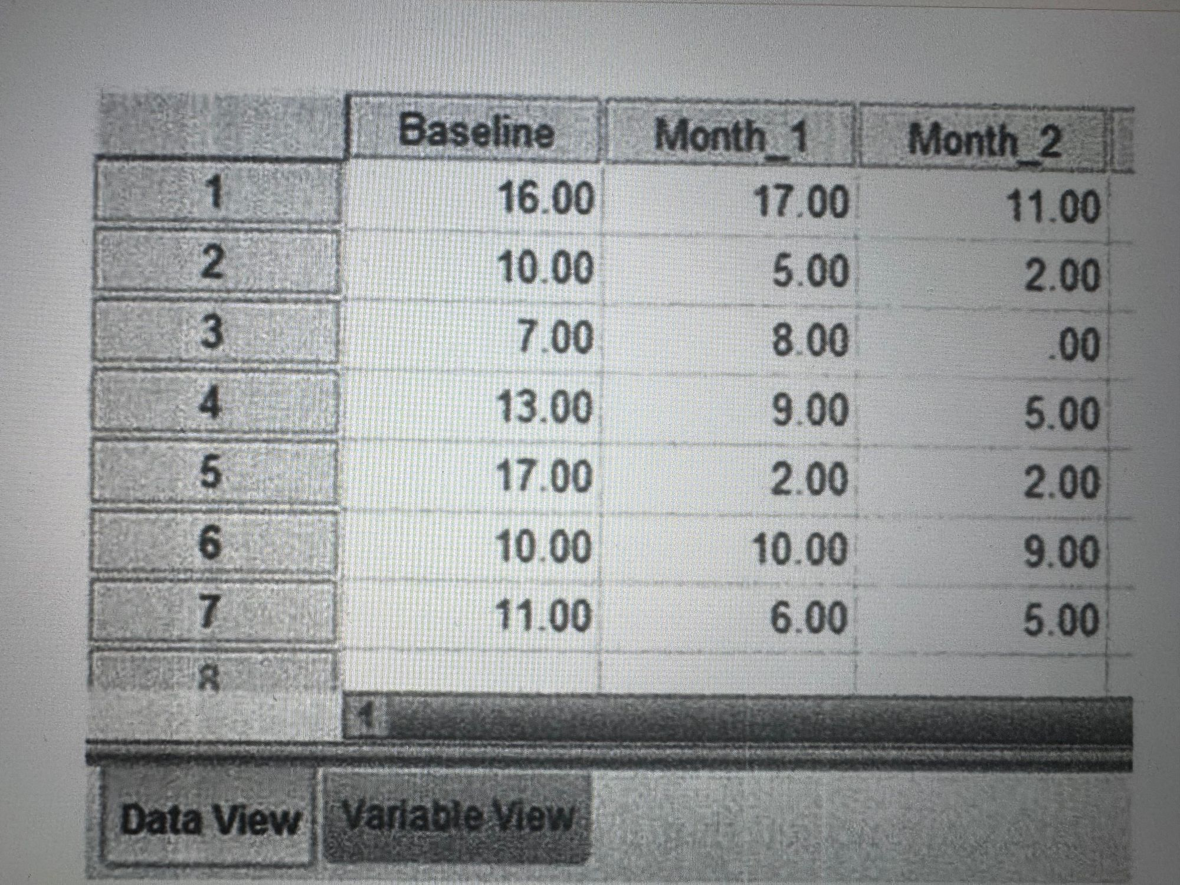
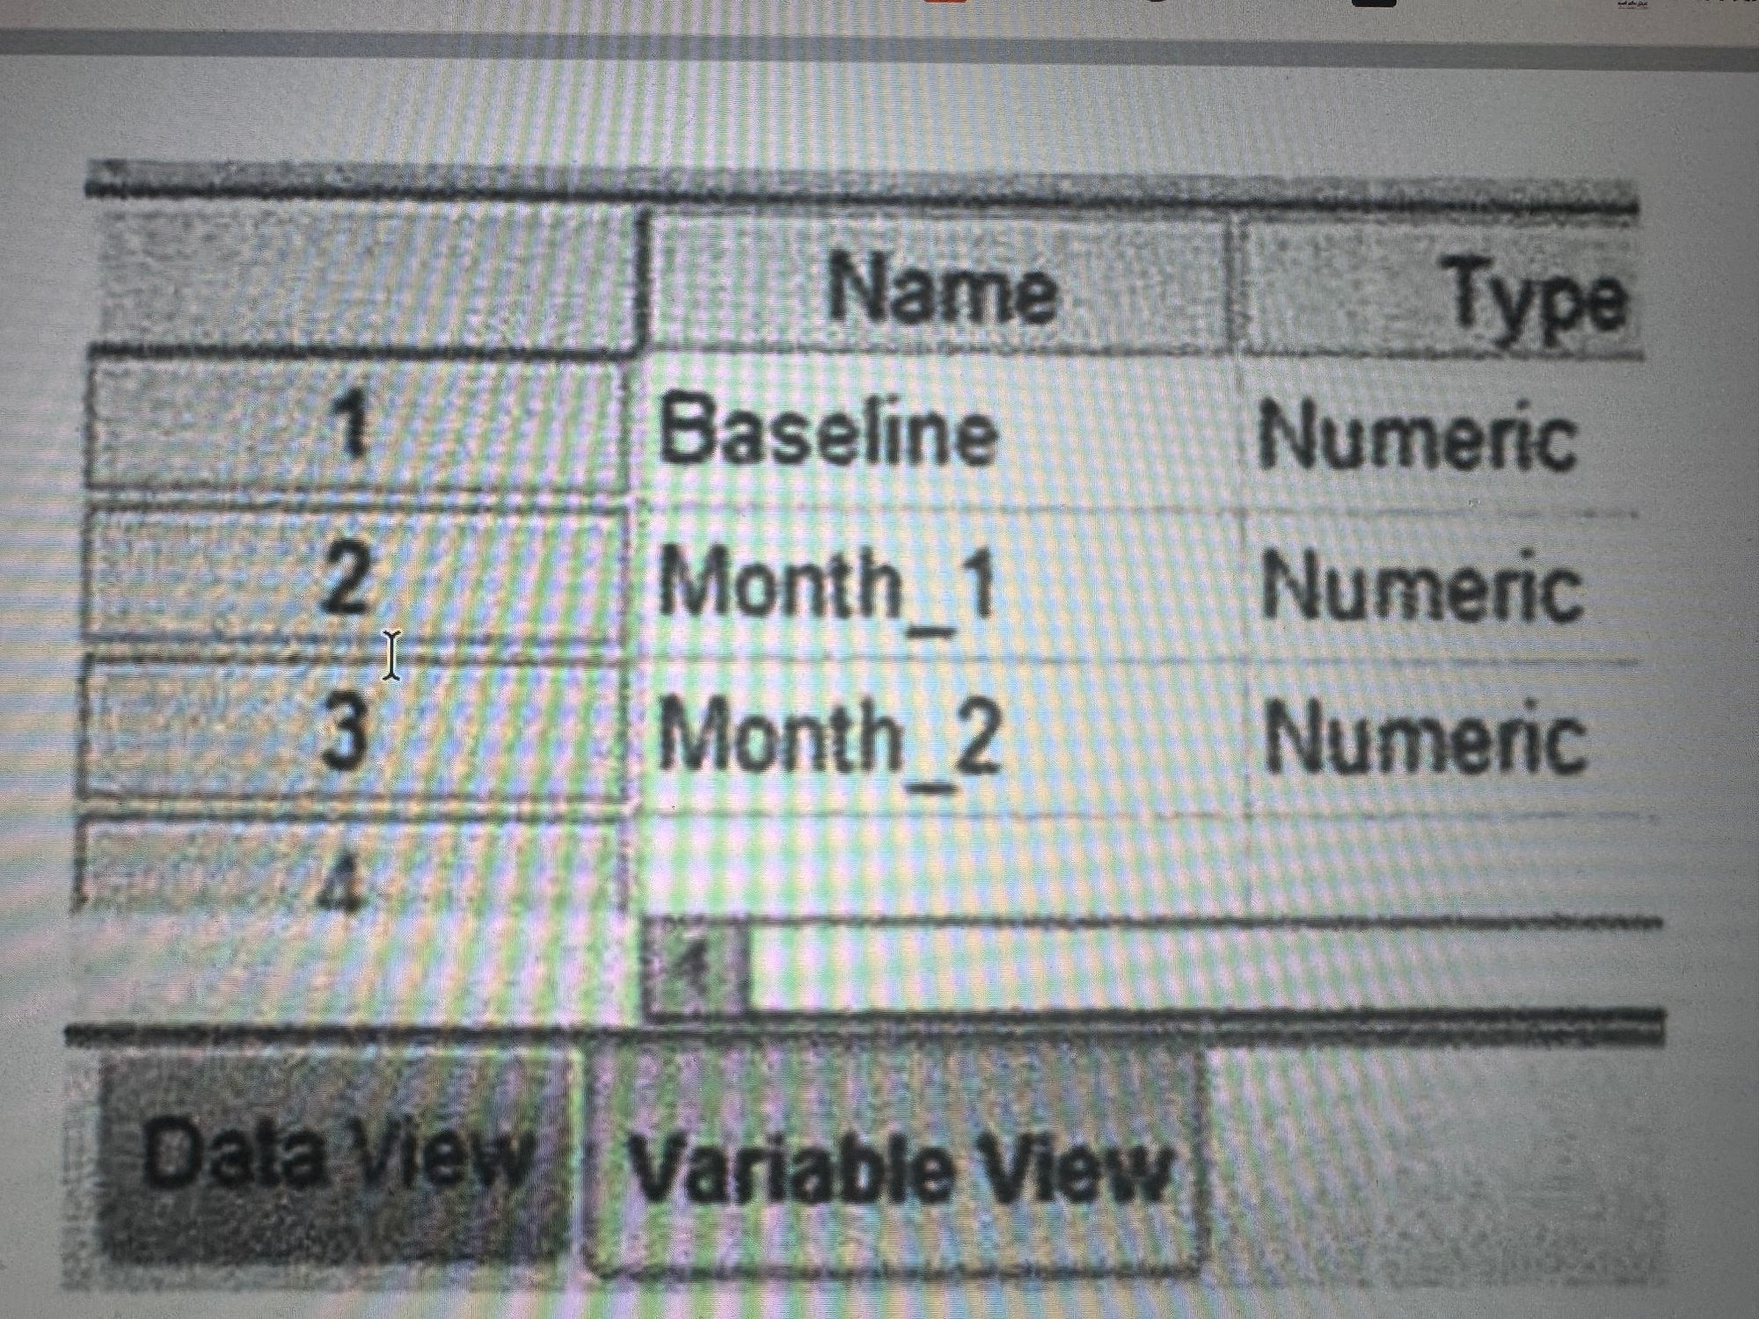
تعريف المتغيرات وإدخال البيانات
02
01
من "Data View" أدخل البيانات أسفل أسماء المتغيرات.
من "Variable View" اكتب أسماء المتغيرات في عمود "Name": Baseline و Month_1 و Month_2

Slide 22
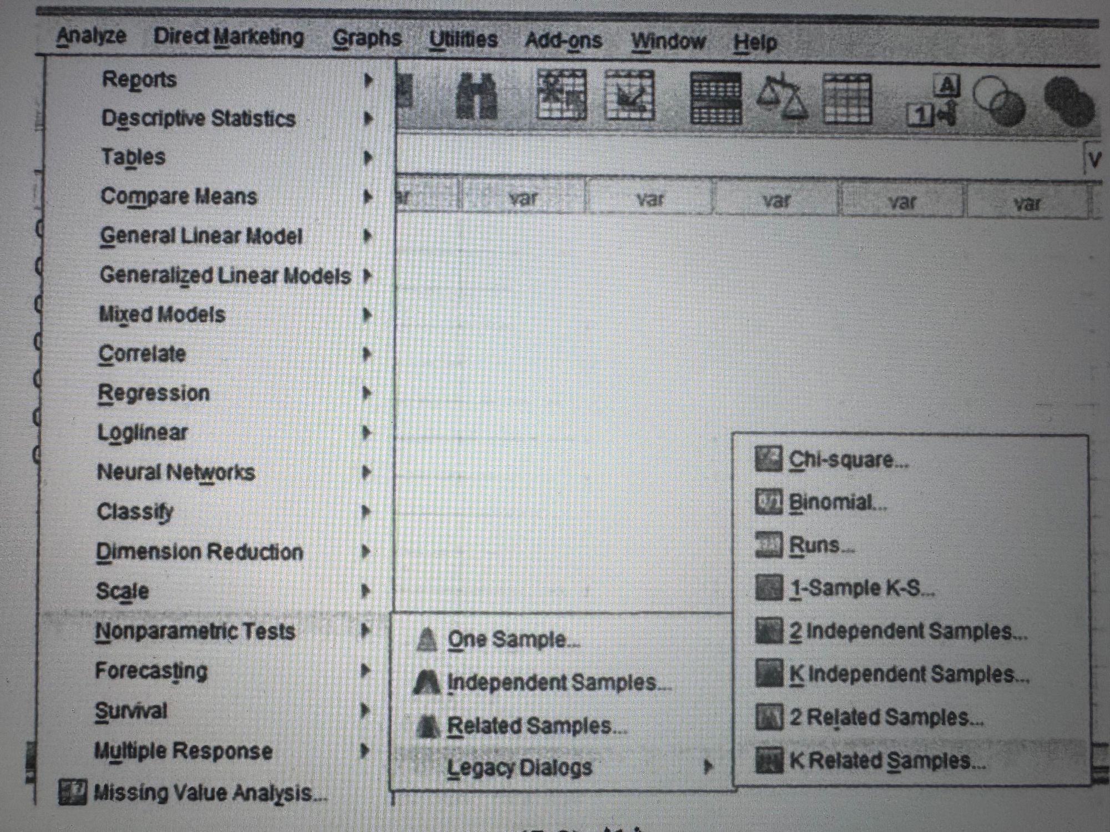
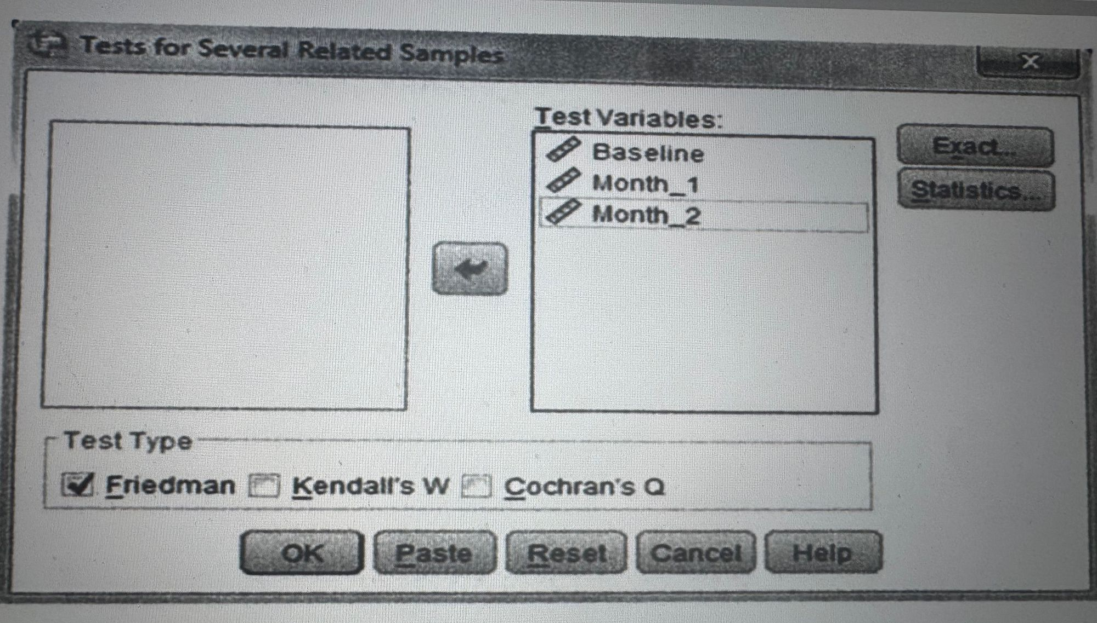
تنفيذ التحليل
K Related Samples
←
Legacy Dialogs
←
Nonparametric Tests
←
Analyze
اختبار "Friedman" مختار افتراضيًا (As Default)؛ اضغط "OK".
03
انقل المتغيرات بزر السهم إلى صندوق "Test Variables".
02
اختر Analyze ثم Nonparametric Tests ثم Legacy Dialogs ثم K Related Samples.
01
Friedman ✓
OK

Slide 23
تفسير جداول مخرجات SPSS
07
القسم 07

Slide 24
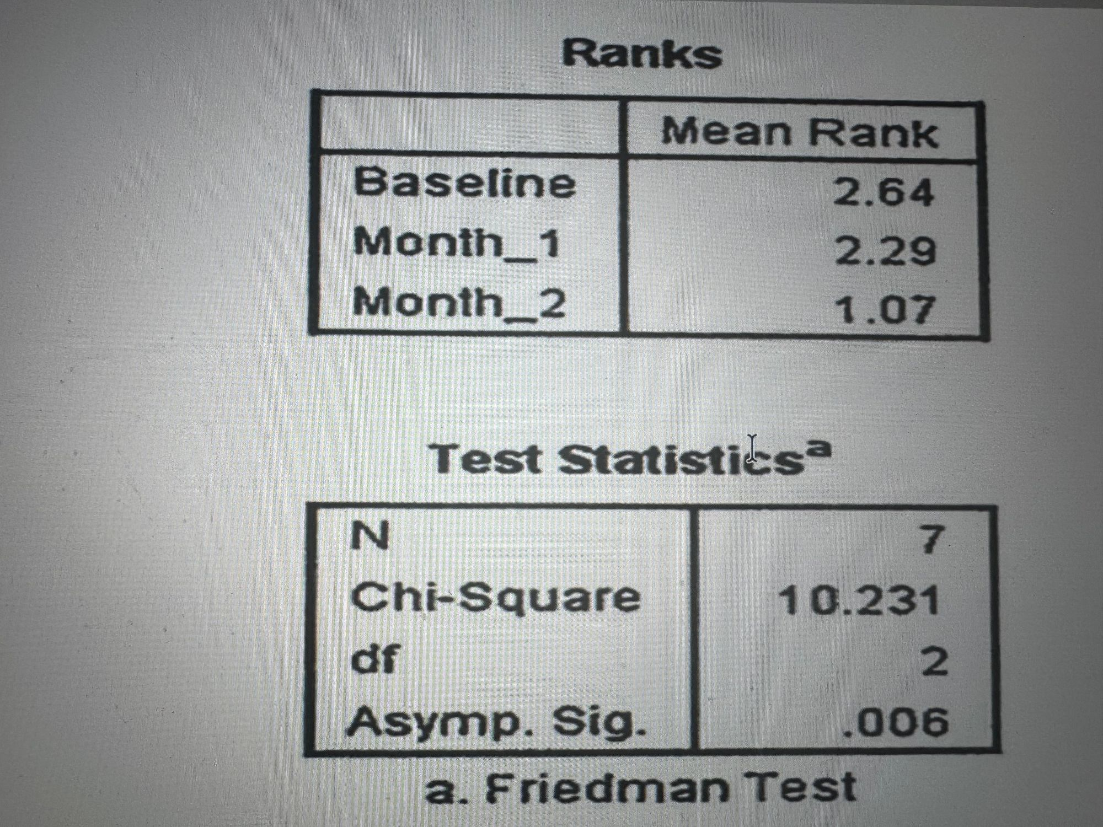
مخرجات SPSS: جدولا Ranks و Test Statistics
متوسط الرتب لكل حالة
1.07
2.29
2.64
Month_2
Month_1
Baseline
10.231
قيمة إحصاء فريدمان المحسوبة
وحيث إن هذا الاختبار يستخدم توزيع مربع كاي فإن اختبار فريدمان يسمى chi-square وعدد العناصر 7 ودرجة الحرية df = 2 والدلالة Asymp. Sig = .006.

Slide 25
قراءة المخرجات واتخاذ القرار
0.006
10.231
2
7
P
CHI-SQUARE
DF
N
نتيجة الاختبار معنوية: (F_{r} = 10.23، p < 0.05).
وفقًا للنتائج نرفض الفرضية الصفرية، أي يوجد فرق معنوي بين حالتين أو أكثر من الحالات الثلاث، ولمقارنة الحالات زوجيًا يمكن استخدام اختلافات العينات.

Slide 26
المرجع
كورد، جريجوري، وفورمان، ديل. (2020). الإحصاء اللامعلمي: خطوة بخطوة (وسيم بن سلمان النصير، مترجم). مركز البحوث والدراسات.

